Slide 1
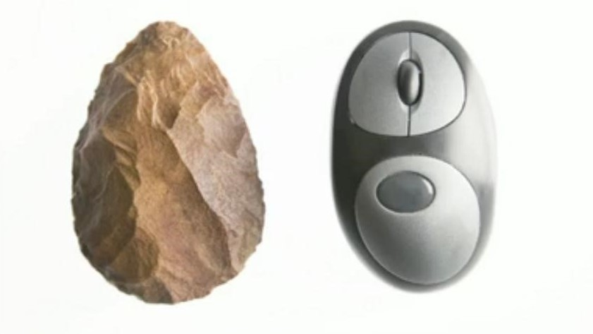
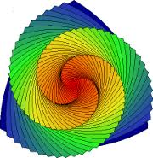
Vzdělání a dnešek 17. Olomoucký fyzikální kaleidoskop PřF UP, 24. ledna 2020
RNDr. Dag Hrubý, M. M.
KAG PřF UP Olomouc edukátor transmisivní industriální školy řešitel grantu: UMMPRTLPSZT

Slide 2
Program přednášky
ÚT
ÚT
ÚT

Slide 3
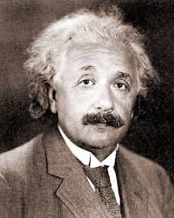
Internet
Nevěř všemu, co najdeš na internetu.
Archimedes
Internet zkracuje vzdálenost.
Otázkou je, zda přináší blízkost.

Slide 4
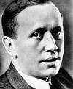
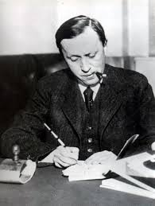
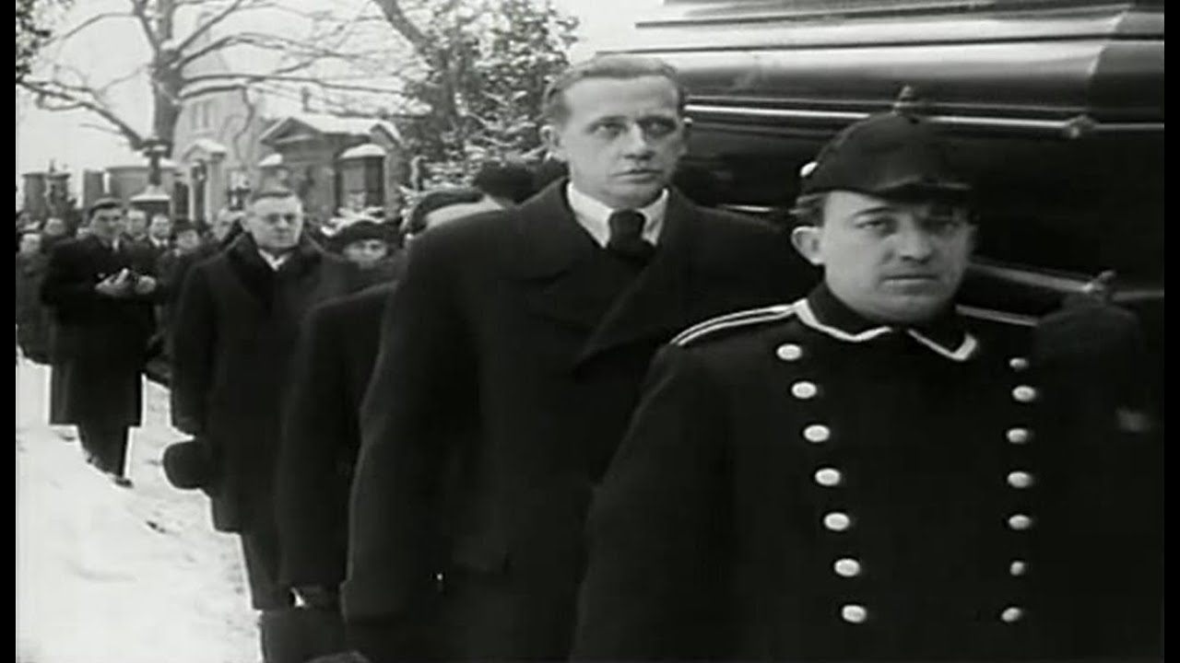
Vzdělanost
Je těžko definovat funkci ducha, vzdělání, kultury; víme, že se toho nenajíme a že se tím nedá osít pole nebo mazat kola. Je snad osobně výhodnější vyznat se ve směnečném právu než vyznat se v muzice; je patrně prospěšnější vyrábět hřebíky nežli číst verše; je zajisté užitečnější pěstovat řepu nežli pěstovat atomovou teorii. Kultura se nedá prakticky ničím obhájit; ale nedala se prakticky obhájit ani před deseti tisíci lety, kdy už lidé páchali neužitečnou hudbu, verše a obrázky a počítali hvězdy a vůbec mařili sterým způsobem čas, tak jak to činíme dnes. Vzdělanost se nedá ničím obhájit: leda tím, že ten, na koho sestoupí v podobě jazyka ohnivého a vzrušujícího, shledává, že to stojí jakýmsi tajemným způsobem za to; ba že to stojí víc za to než kterákoliv činnost úspěšná, výnosná a obecně vážená. Ve svém nejvyšším smyslu duch už neslouží ničemu než sám sobě; není tu pro nic jiného než pro člověka. Neživí ho ani ho nikam nevede; dává mu jedinou věc: zhodnocuje mu život.
Karel Čapek ve fotografii, uspořádal Jiří Opelík, str. 113.
Středočeské nakladatelství a knihkupectví v Praze 1991
Karel Čapek
(1890-1938)

Slide 5
Učitelé gymnázií
Pro učitele gymnázií je nejdůležitější, aby měli stálý syk s vědou, filosofií, uměním a praktickou činností. Bez tohoto styku se stává učitel řemeslníkem, spěje k formalismu a klesá na úroveň učebnice. Učitel bez všeobecného kulturního nadhledu má tendenci žáky přetěžovat. Profesor odborník v dobrém slova smyslu, ten, který svou látku miluje a sám si ji stále myšlenkově zpracovává a rozšiřuje, který si své hodiny pečlivě připravuje, který svou nauku považuje za tak krásnou a životu potřebnou, že poctivě hledí žákům podat z ní to nejcennější a ideově nejvyšší, je dobrý a dokonalý pedagog, i kdyby koktal a byl prchlý jako švec; a pravím, žáci ho budou milovat a poslouchat jako božího slova.
Čapek, K. Místo pro Jonathana. Praha: Symposium, 1970.

Slide 6
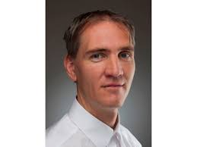
Co je nového
Experti zahájili práci na přípravě strategie vzdělávací politiky ČR do roku 2030 (Strategie 2030+)
Arnošt Veselý (FSV UK) Iva Stuchlíková (PedF JU) Daniel Prokop (FSV UK) Stanislav Štech (PedF UK) Radko Sáblík (Smíchovská SPŠ) Milena Jabůrková (SPD ČR) Milan Pospíšil (VŠCHT Praha) Jakub Fischer (FIS VŠE Praha)
MŠMT důrazně nesouhlasí s hlavními závěry zprávy NKÚ k digitálnímu vzdělávání
MŠMT sníží počet organizací a od 1. ledna sloučí NÚV s NIDV
MŠMT uvažuje o rušení míst v Národní technické knihovně a Národním pedagogickém muzeu a knihovně J. A. K
Ministr školství chce zrušit povinnou maturitu z matematiky (23. srpna 2019)
Úloha č. 11, MZ, Cermat, O. Botlík, B. Kartous, V. Chvátal
V úterý 3. prosince 2019 v 9:00 hod byly zveřejněny výsledky českých žáků v PISA 2018
Dlouhodobý záměr vzdělávání a rozvoje vzdělávací soustavy České republiky 2019-2023 (vláda schválila 8. 7. 2019)
Identifikace prioritních témat ve vzdělávání. Šetření metodou Delphi. SKAV, 15. června 2019.
(Stálá Konference Asociací Ve Vzdělávání)
Studijní úspěšnost na českých vysokých školách v roce 2018 (MŠMT)
ČŠI zveřejnila zprávu TALIS 2018, leden 2020
Prof. PhDr. Arnošt Veselý, Ph.D.

Slide 7
Školy ve školním roce 2017-2018
Mateřské školy 5 209
Základní školy 4 140
Střední školy 1 307
Konzervatoře 18
Vyšší odborné školy 168
Veřejné a soukromé vysoké školy 62 (26+2+34)
Počet právních subjektů vykonávající činnost školy 8496

Slide 8
Co mne zaujalo
Největší technologické firmy
Apple USA
Samsung Jižní Korea
Amazon USA
Foxconn Tchaj-wan
Alphabet (Google) USA
Microsoft USA
Huawei Čína
Hitachi Japonsko
IBM USA
Dell USA

Slide 9
Co mne zaujalo
Největší internetové firmy
Amazon USA
Google USA
JD.com Čína
Alibaba Čína
Facebook USA
Tencent Čína
Netflix USA
Booking USA
Baidu Čína
eBay USA

Slide 10
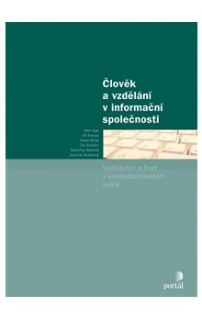
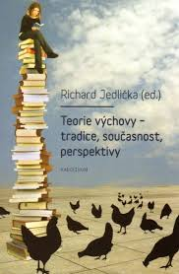
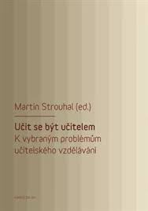
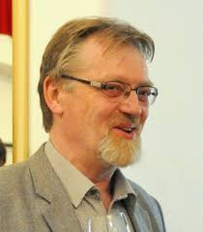
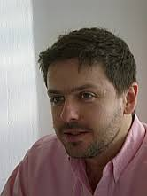
Knihy o vzdělávání

Slide 11
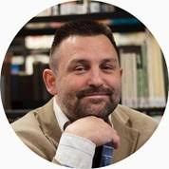
Proč školství a jeho aktéři selhávají
doc. Mgr. Radim Šíp, Ph.D., PedF MU Brno
Sociální pedagogika | Social Education ročník 7, číslo 2, s. 144–145, listopad 2019
Z recenze (Martin Strouhal, FF UK Praha)
„… kniha Radima Šípa přináší do české pedagogiky nový ideový náboj, a doufám, že rozpoutá intelektuální diskusi jdoucí hluboko pod povrch běžně diskutovaných problémů teorie a praxe školního vzdělávání.“

Slide 12
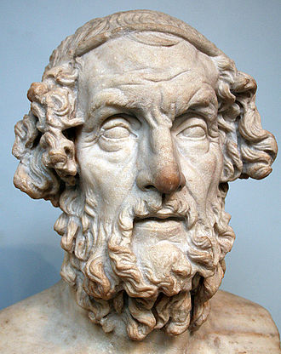
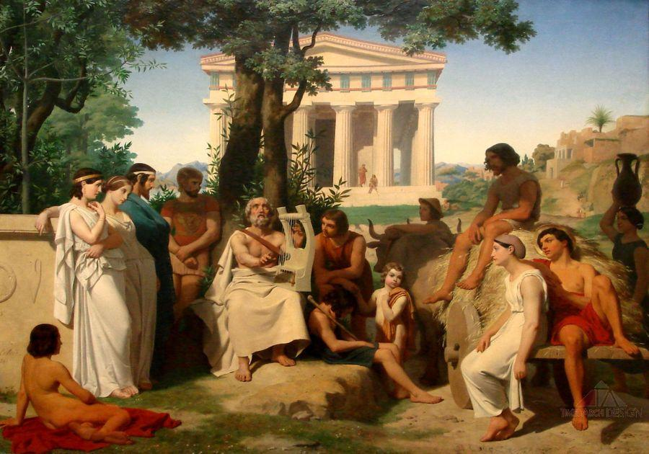
Počátky vzdělanosti v Evropě
Říká se, že Homér vychoval Řecko a Řecko vychovalo Evropu. Pokud jde o matematiku, můžeme říci, že Homér naučil Řeky kauzálně myslet. Kauzalitu je neučil na matematice, ale na událostech všedního dne.
Znám, Š. Pohl’ad do dejín matematiky. Bratislava: Alfa, 1986.
http://www.fas.harvard.edu/~class/poetry and prose/homer/iliadone. icshtml
Notes:
12
12

Slide 13
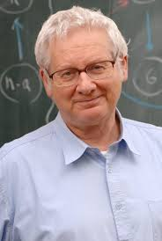
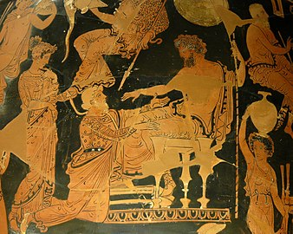
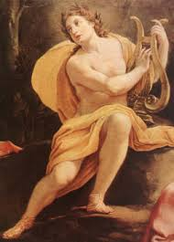
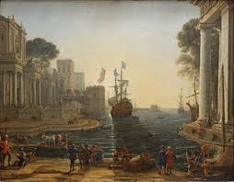
Počátky vzdělanosti v Evropě
6. stol. př. n. l.
Otázka „Jak?“, otázka „Proč?“.
Zrod kauzálního myšlení
Myšlenková struktura Iliady je v porovnání s předřeckou literaturou značně kauzální. Homérovská kauzalita má dva druhy: emocionální a přírodovědnou. První z nich poznává Homér přesně: závist vyvolává snahu škodit, dobro se odplácí dobrem, zlo zlem. Naproti tomu jsou přírodovědné vazby jsou popsané nepravdivě: příčinou sucha, moru je hněv bohů.
Iliada: „Který z bohů to byl, co je svedl k hádce a souboji? Létin a Diův syn (Apolón). Ten, zanevřel na krále (Agamemnóna) hněvem, rozšířil v táboře mor – i hynuli lidé – neboť mu Átreův syn (Agamemnón) tak hanebně potupil Chrýse, božského kněze“.
1 2
potupa Chrýse hněv Apolóna mor v táboře
Hejný, M. a kol. Teória vyučovania matematiky 2. Bratislava: SPN, 1990, („žlutá kniha“)
Znám, Š. a kol. Pohl‘ad do dejin matematiky. Bratislava: ALFA, 1986, str. 24.
Notes:
13
13
13
13

Slide 14
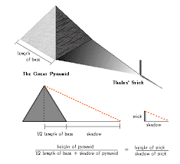
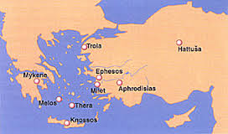
Milétská škola
Thalés
(asi 624 – 545 př. n. l.)
„Ty si myslíš Thaléte, že poznáš, co je na nebi, když nejsi s to, abys viděl, co je před tvýma nohama?
(posměch thrácké služky , když Thalés, zkoumaje hvězdy a hledě vzhůru, spadl do jámy)‏
Platón v Theaitétu rozvíjel na pozadí této epizody své sókratovské úvahy o filosofech, kteří „nedovedou sbalit své ložní prádlo“ a zdají se proto ostatním „přihlouplí“, a uváděl, že se tento posměch vztahuje na všechny, kdo se filosofií zabývají . V nové době pak Hegel připojil k této tradiční výtce klasickou repliku: „Lidé se takovým posmívají a mají tu výhodu, že jim to filosofové nemohou vrátit; lidé ale nechápou, že se filosofové smějí jim, kteří ani nemohou spadnout do jámy jen proto, že v ní jednou provždy leží a nejsou s to pozvednout svůj zrak k tomu, co je nad nimi“
Ivo Tretera (*1923, profesor dějin filosofie FF UK Praha), Nástin dějin evropského myšlení. Od Thaléta po Rousseauovi. Praha, Paseka, 1999.
Notes:
14
14

Slide 15
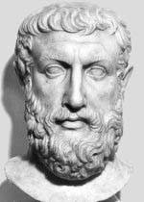
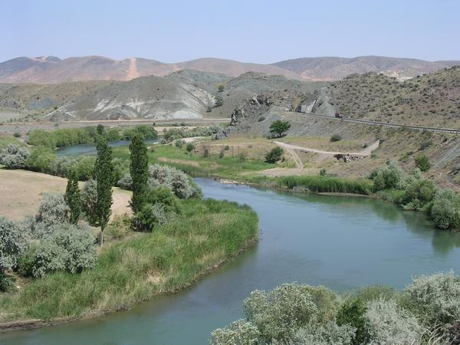
Thalés
Zlomky předsokratovských myslitelů (Karel Svoboda, NČAV, Praha 1962)‏
Přihodilo se, že za bitvy najednou se stal den nocí. Tuto přeměnu dne předpověděl Iónům Thalés Milétský; jako lhůtu stanovil ten rok, v kterém se vskutku stala ona změna.
(Zlomek A 5 z Herodota)‏
Bitva mezi lydským králem Alyattem a médským králem Kyaxarem (590-585).
Ukončena šestý rok smírem u řeky Halyu dne 28. 5. 585 př. n. l.
28. květen 585 př. n. l.
Oficiální den zrodu evropské vědy i filosofie
f
Notes:
15
15

Slide 16
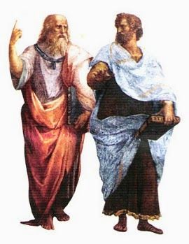
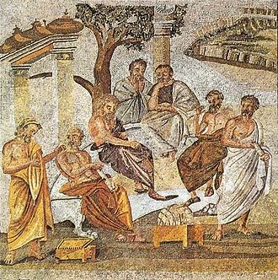
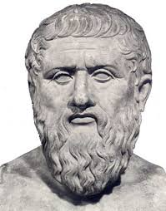
Počátky vzdělanosti v Evropě
Άκαδήμεια
Academia Platonica
Ἀκάδημος – Akademos
387 př. n. l. – 529
Platón
(427 – 347 př. n. l.)

Slide 17
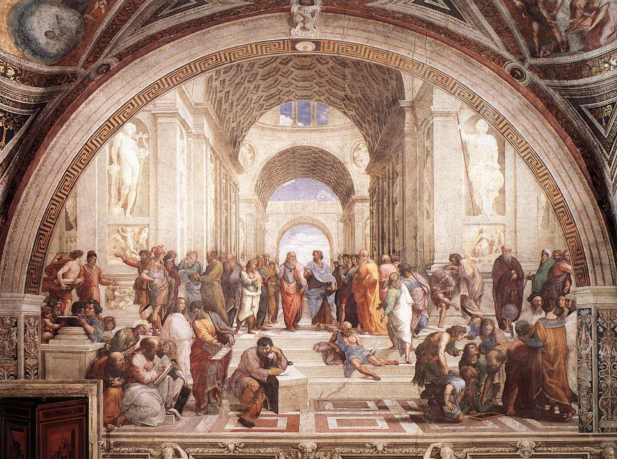
Ούδείς άγεωμέτρητος εισίτω

Slide 18
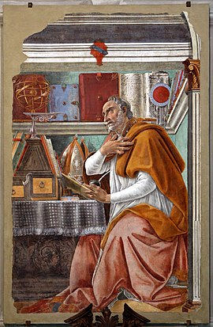
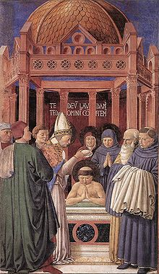
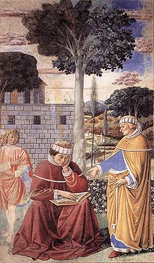
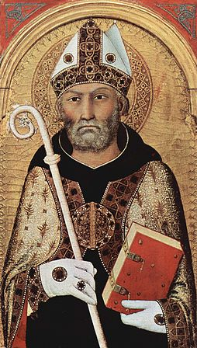
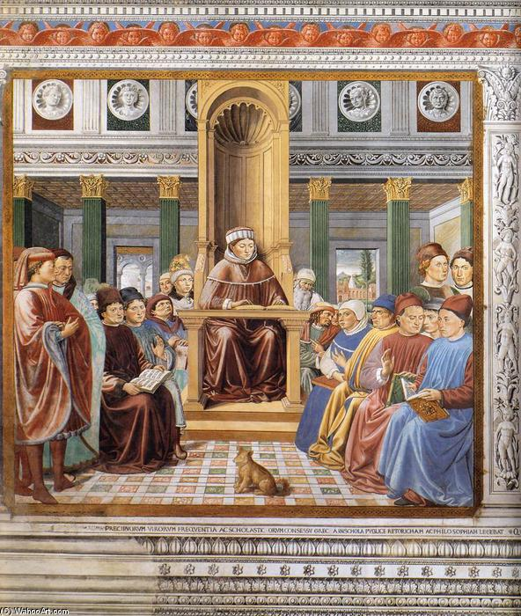
Počátky vzdělanosti v Evropě
Svatý Augustin (*13. 11. 354 – †28. 8. 430)
„Každý dobrý křesťan by se měl mít na pozoru
před matematiky, kteří již po staletí pomáhají
ďáblu zatemnit lidem ducha.“(390)

Slide 19
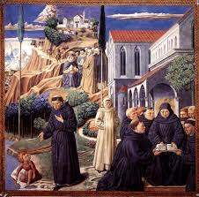
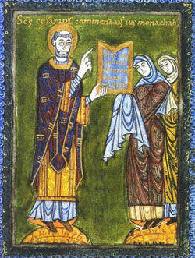
Počátky vzdělanosti v Evropě
Caesarius z Arles (asi 470-542)
Klíčové dílo „De doctrina christiana“, které napsal sv. Augustin v letech 396 – 428, lze považovat za ustavující text celého křesťanského vzdělávání a výchovy středověkého Západu. Za první doklad snahy církve převzít školský systém se obvykle považuje koncil ve Vaison, jenž roku 529 vyzval biskupy v Provence ke zřizování škol při katedrálách a hlavních kostelech diecézí. Předsednictvím koncilu byl pověřen Caesarius z Arles.
Zdroj: Riché, P. a J. Verger. Učitelé a žáci ve středověku. Praha: Vyšehrad, 2011.

Slide 20
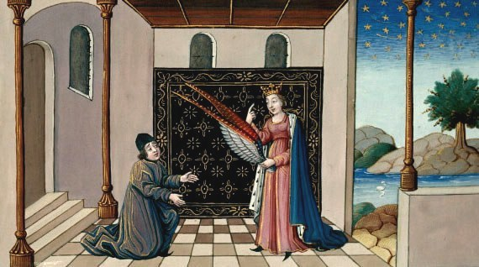
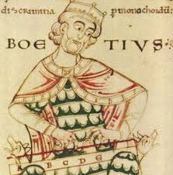
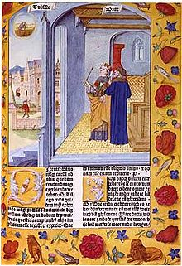
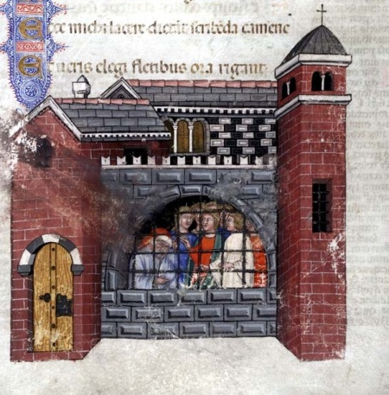
Počátky vzdělanosti v Evropě
Boëthius
(480? – 524?)

Slide 21
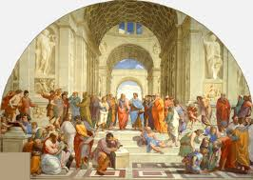
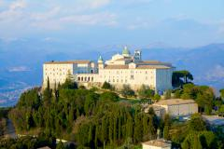
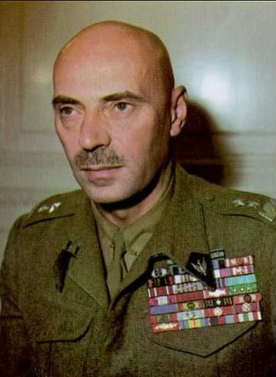
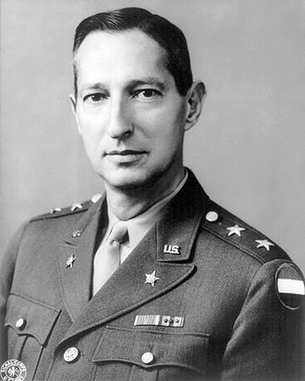
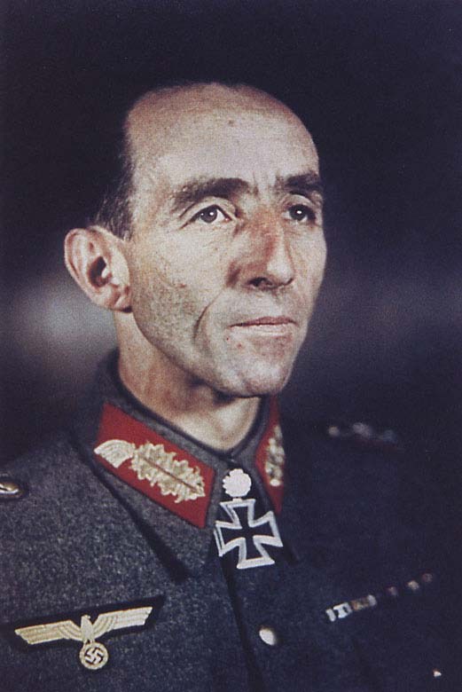
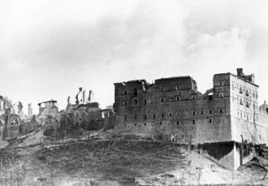
Počátky vzdělanosti v Evropě
Academia Platonica klášter Monte Cassino
zrušena 529 Justiniánem založen kolem roku 529 (asi 470-543)
Benedikt z Nursie
bitva o Monte Cassino
17. ledna 1944 – 18. května 1944
Władysław Anders
Mark W. Clark
Frido von Senger
ora et labora

Slide 22
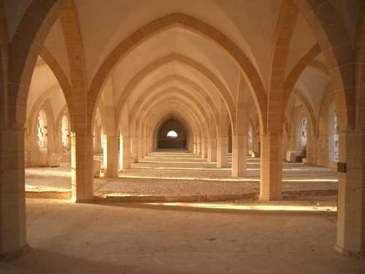
Klášter a škola
tendence stavět klášter do protikladu se školou (konec 11. století)
sv. Jeroným: „Mnich není stvořen proto, aby učil, nýbrž aby se modlil“.
Bernard z Clairvaux (1090 - 1153)
kteří studují z čisté lásky k vědě hanebná zvědavost kteří chtějí získat renomé učence hanebná ješitnost kteří studují a prodávají své vědění za peníze a pocty hanebné kupčení kteří studují, aby povznesli své bližní dílo milosrdenství kteří studují pro povznesení sebe sama to je moudrost
Mnich musí hledat moudrost a nestudovat jen pro marnou lásku k vědě, která člověka naplňuje pýchou. Klášter je tedy protikladem školy, nicméně je také místem, kde studovali velcí učenci a kde po nich zůstala nich zůstala velká díla.
Notes:
22

Slide 23
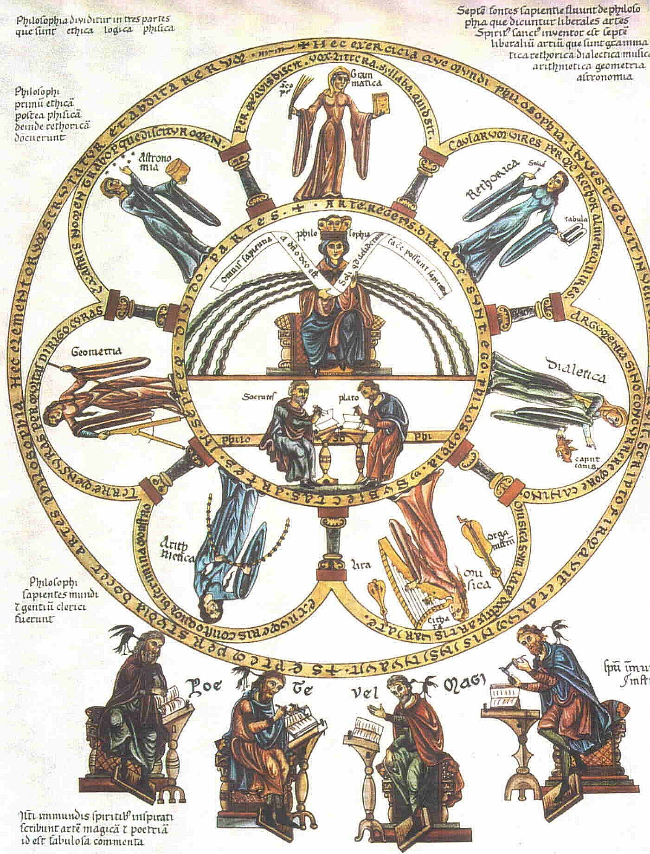
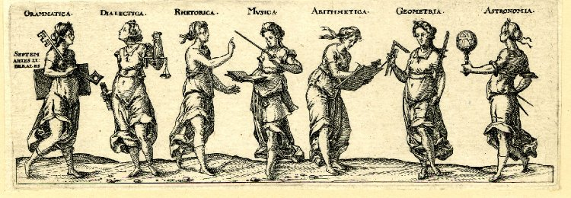
Septem artes liberales Sedmero svobodných umění
Koncem raného středověku v 10. – 11. století obsah vzdělání v klášterních a katedrálních školách tvořilo sedmero svobodných umění, které se dělilo na:
artes sermocinales
TRIVIUM (formální studium)‏
gramatika, rétorika, dialektika
artes reales
KVADRIVIUM (reálné studium)
aritmetika, geometrie, astronomie, múzika
Notes:
23

Slide 24
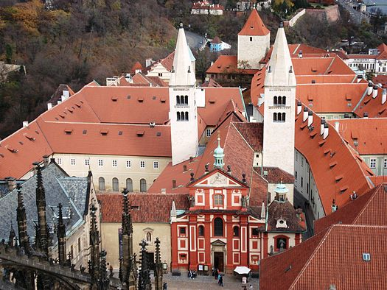
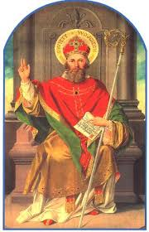
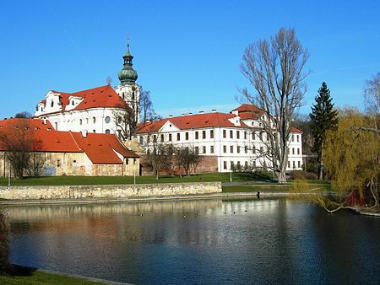
Počátky české vzdělanosti
976 první benediktinský klášter v českých zemích – ženský klášter sv. Jiří na Hradčanech
993 první mužský klášter v Břevnově, založen biskupem sv. Vojtěchem a Boleslavem II.
od roku 1993 Benediktinské arciopatství sv. Vojtěcha a sv. Markéty
Sv. Vojtěch (*asi 956 – †23. dubna 997)

Slide 25
Počátky české vzdělanosti
Počátky české vzdělanosti se spojují s dvěma procesy, které probíhaly souběžně v druhé polovině 9. století:
ovlivňování formujícího se českého státu ze strany východofranské říše, které vedlo k přijetí křesťanství a latinské liturgie
(pokřtění 14 českých zemanů v Řezně 845)
působení mise Cyrila a Metoděje na Velké Moravě (863), které přineslo na území Moravy a Čech první písmo na bázi staroslověnštiny a vytvořilo první písemné artefakty
V podstatě probíhal mocenský střet o sféry vlivu dvou civilizací, tj. západního a východního světa, v němž zvítězila západní kultura a s ní latina jako jazyk tehdejší vzdělanosti. Příklon k západní, tj. francké civilizaci měl rozhodující pozitivní vliv na pozdější vývoj české vzdělanosti.
Rostislav
Michal III

Slide 26
Počátky české vzdělanosti
Proč ve střetu dvou kultur, dvou náboženských orientací a dvou komunikačních praxí u nás zvítězila západní, na latině založená orientace vzdělanosti?
Důvody jsou hlavně geopolitické a ekonomické povahy. Z hlediska šíření vzdělanosti byla však významná i role mezinárodní komunikace. Existoval zřejmě rozdíl mezi komunikačním uplatněním dvou konkurujícím si jazyků – latiny a staroslověnštiny. I když byl jazyk zapisovaný hlaholicí vytvořen na základě staroslověnštiny a mohl by být tedy považován za bližší k předpokládané staročeštině 9. století, byl asi ve skutečnosti vnímám Čechy a Moravany jako již cizí, resp. umělý jazyk. Jednoduše řečeno – byzantská staroslověnština Konstantina a Metoděje nebyla komunikačním jazykem tehdejších obyvatel Velkomoravské říše a raně přemyslovských Čech.
Byzantskou nebo soluňskou staroslověnštinu nelze ztotožnit s lidovým dialektem. V komplexní jazykové realitě Velké Moravy byla staroslověnština, založená na soluňské větvi pozdně praslovanského dialektu, přísně vzato „geneticky cizí“.
Zdroj: Encyklopedický slovník češtiny (2002), In: Průcha. J. Česká vzdělanost. Praha: Wolters Kluwer, 2015.

Slide 27
Školství v 18. století
1770 Marie Terezie 28. září
„Schulwesen ist und bleibt allzeit ein Politicum“

Slide 28
Nejvýznamnější pedagogové
V USA se uskutečnil výzkum, v němž bylo 132 profesorů dějin pedagogiky na vysokých školách požádáno, aby označili nejvýznamnější pedagogy a jejich díla v dějinách. Tak byl sestaven následující žebříček:
Jean Jacques ROUSSEAU (1712-1778)
John DEWEY (1859-1952)
Jan Amos KOMENSKÝ (1592-1670)
PLATON (427-347 př. n. l)
Johann Heinrich PESTALOZZI (1746-1827)
Cipro, M. (1984)
Mezi čelné evropské pedagogické humanisty patří
Wilhelm von HUMBOLDT (1767-1835)‏
Humboldt při výchově zdůrazňuje čtyři hlavní aspekty:
Přednost všeobecné výchovy před profesní přípravou
Jednotný školský systém
Omezení státních vlivů na výchovu
Překonání poddanské mentality a rozvoj jedincova sebeurčení
harmonické vzdělání individua má být dosaženo jazykovou výukou,
především studiem řečtiny, protože se charakter řeckého národa
nejvíce blíží charakteru člověka (lidství) vůbec

Slide 29
SCHOLÉ
výraz škola je odvozen od řeckého slova SCHOLÉ (σχολή), jehož doslovný překlad je „prázdeň“
je prostorem, kde člověk není zaneprázdněn denním shonem a ruchem
SCHOLÉ je příležitost pro cosi nevšedního, pro cosi nedělního
Český výraz „neděle“ poukazuje na nedělání, tedy k prázdni – SCHOLÉ
antická „scholé” nebyla o praktické přípravě na každodenní život
byla místem, kde se volně diskutovalo a polemizovalo, a to bez ohledu na praktický užitek těchto diskusí
příprava pro všednodenní činnosti se sensu stricto nepovažuje za školu
ani výchovné projekty na počátku novověku nemají ještě povahu dnešní školy
ani v případě Luthera a Komenského není účelem školy příprava pro praktické, zaměstnanecké životní úkoly
ani v počátcích osvícenství tomu nebylo jinak – i zde všeobecná osvěta má sloužit všeobecnému zušlechtění lidstva
teprve v 19. století – v souvislosti s vnikáním vědy do výrobní praxe a v souvislosti s etatizací společenských struktur – se škola stává záležitostí nutné přípravy pro všednodenní život, pro možnost účasti občana na výrobě a správě
Palouš, R. Světověk a Časování, Praha: Vyšehrad, 2000.
sensu stricto v užším slova smyslu
Prof. PhDr. Radim Palouš, dr. h. c.
(*1924-†2015)

Slide 30
SCHOLÉ
Škola je prostředím, které nás připravuje pro život, vtiskuje nám smysl pro pravidla i jejich nesamozřejmost, proto je místem pro otázky, místem, kde se protrhává každodenní rozvrh a kde sídlí rozumění. Škola by měla být místem eubúlia, místem výchovy ve smyslu dobré rady, člověk je totiž bytostí, v níž se odehrává svár mezi věděním a nevěděním. Škola je místem, kde je zkoušen a dotazován především učitel. Dobrá škola nekončí vysvobozením v podobě zvonění. Zvonek pouze ukazuje na členění času a v dobré škole je přehlušován žadoněním žáků, kteří podobně jako v babiččině pohádce, chtějí vždycky znova vědět, jak to bylo dál.
Eubulie, ř. rozvážnost
Zdeněk Pinc (*1945 Příbram)
Fragmenty k filosofii výchovy. Praha: Oikoymenh, 1999.

Slide 31
Frankfurtská škola
Deschooling Society 1971
Ivan Illich (1926-2002)
T. W. Adorno H. Marcuse M. Horkheimer E. Fromm ?
Kritická teorie
Výchova musí vést k schopnosti
nesouhlasit, postavit se na odpor.
Illich, I. Odškolnění společnosti. Praha: SLON, 2001.

Slide 32
Colemanova zpráva
V 60. letech, z podnětu prezidenta Johnsona, uskutečněna rozsáhlá studie zaměřená na rovnost v přístupu ke vzdělávání. Tým vědců v čele s J. S. Colemanem. Výzkumu se zúčastnilo:
640 000 žáků
60 000 učitelů
4 000 škol
Výsledky výzkumu zveřejněny v roce 1966.
Nejvíce citovaným zjištěním Colemanovy zprávy
bylo, že školní faktory vysvětlují pouze okolo
10 % variace ve výsledcích žáků. Z 90% jsou
výsledky žáků závislé na rodinném zázemí a
zčásti také na vrstevnické skupině.
L. B. Johnson( 1908- 1973)
James Samuel Coleman (1926-1995)
Colemanova zpráva je podle odborníků jednou z patnácti nejvlivnějších knih zabývajících se otázkami vzdělávání vydaných v letech 1950-2002. Colemanovu zprávu rozšířil Christopher Jencks (1972). Závěry Jenckse:
školy mohou jen málo přispět ke snižování propastí mezi bohatými a chudými studenty
školy nemohou výrazně přispět ke snižování rozdílů ve výsledcích různě nadaných studentů
výsledky žáka jsou primárně závislé na jeho rodinném zázemí
neexistují přesvědčivé důkazy, že by školní reforma mohla zvýšit vliv školy na výsledky žáků
Zdroj: Greger, D.: Výzkumy efektivity škol jako příklad změny paradigmatu v pedagogickém výzkumu. In. Česká pedagogika: proměny a výzvy. Sborník statí k životnímu jubileu profesora Jiřího Kotáska. Praha: UK, 2004.

Slide 33
Transmisivní – konstruktivní vyučování
Francesco Tonucci
(*1940)
Transmisivní vyučování
vidí poznání jako předávání, vychází z předpokladů
žák neví
učitel ví (je garant pravdy)
inteligence je prázdná nádoba
Konstruktivní vyučování
vidí poznání jako konstrukci, výstavbu vlastního poznání, přestavbu
vstupních poznávacích struktur, vychází z předpokladů
žák ví (má tzv. prekoncepty)
učitel vytváří podmínky pro to, aby každý žák mohl dosáhnout co nejvyšší úrovně rozvoje (garant metody)
inteligence je určitá oblast, která se modifikuje a obohacuje restrukturováním
Tonucci, F. Vyučovat nebo naučit? Praha, SVI PedF UK 1991.

Slide 34
Soudobé teorie vzdělávání
Yves Bertrand (*1945)
Montreal
Spiritualistické teorie
Personalistické teorie
Kognitivně psychologické teorie
Technologické teorie
Sociokognitivní teorie
Sociální teorie
Akademické teorie
Str. 65, 196, pokud bude čas
Bertrand, Y. (1998). Soudobé teorie vzdělávání. Praha: Portál.

Slide 35
Konrad Paul Liessmann
Liessmann, K. P.: Geisterstunde: Praxis der Unbildung. Eine Streitschrift.
Wien, Paul Zsolnay 2014. (Hodina duchů: Praxe nevzdělanosti. Polemika)
Ve škole je „reálný život“ na škodu. S oblibou tvrdíme, že žijeme ve společnosti vědění, ale paradoxně usilujeme o to, aby se škola podřídila potřebám bezprostředního života. Dle Liessmanna jsme nedorostli základnímu významu výrazu škola, který je odvozen od scholé, tedy řeckého výrazu pro osvobozenou činnost či „volný čas“. Osvobození jsou žáci a studenti právě od praxe, od tlaku bezprostředního života. Právě z této každodennosti mají být vytrženi.

Slide 36
Moderní - postmoderní
Moderní společnost
(industriální společnost)
vzniká v 18. století
protiklad společnosti tradiční
ve výkladu světa nabývá důležitosti věda
roste gramotnost a úroveň vzdělání
zesvětštění školy
změna fungování ekonomik
nové výrobní technologie
TRADIČNÍ ŠKOLA
Postmoderní společnost
(postindustriální společnost)
od konce 20. století
výrazná odloučenost od minulosti
společnost založena na globálním trhu
ztráta zájmu o věci veřejné
převládá individuální nad všeobecným
odklon víry v člověkem řízený pokrok
společnost bez univerzálního hodnotového systému
kritický postoj k osvícenství
Nejvlivnějšími postmoderní filosofové
Jacques Derrida
Jean-François Lyotard
Michel Foucault
Je nutné opouštět principy moderní
pedagogiky, protože se již vyčerpaly?

Slide 37
Destrukce myšlení
Finkielkraut, A. (1993). Destrukce myšlení. Brno: Atlantis.
Alain Finkielkraut
(*1949)
francouzský filozof a esejista
dopad relativizace kultury na školní vzdělání je fatální
žijeme v době, kdy „pár bot má stejnou cenu jako Shakespeare“
rockový koncert je kvalifikován jako kulturní událost v témže smyslu
jako provedení Beethovenovy symfonie Berlínskými filharmoniky
poslední model slavného návrháře je ceněn víc než soubor Platonových textů
Kniha byla poprvé přeložena v roce 1989 bagristou, později docentem UP, Vladimírem Jochmannem (1923-2008), v maringotce. A. Finkielkraut měl 13. května 1989 v bytě prof. M. Jelínka přednášku „Marná paměť“ a 15. května na
FF MU přednášku „Heidegger a Francie“.

Slide 38
Žít svůj život
Jean-Luc Godard (*1930)
Film Vivre sa vie (Žít svůj život)
V jedné sekvenci tohoto filmu staví proti sobě Brice Parain, který hraje roli filosofa, všední život a život s myšlením, který nazývá také vyšším životem. Termín kultura má dnes dva významy. První mluví o nadřazenosti života s myšlením, druhý jej odmítá. Proč dávat přednost jedněm na úkor druhých a životu s myšlením spíše než umění plést, žvýkání betelové směsi nebo starému zvyku namáčet si krajíc chleba silně namazaný máslem v ranní bílé kávě?

Slide 39
Paradoxy znalostní společnosti
paradox inteligence
proti očekávání růst disponibilního objemu vědění ve společnosti nevede k obecnému zvýšení intelektuální úrovně společnosti, výsledky výuky jsou horší než dříve
paradox životního a kreativního prostoru proti očekávání, že se již v naší generaci rozšíří prostor svobody a tvořivosti individua a znásobí se využívání volného času, dochází ve skutečnosti k fenoménu jeho ubíjení, k redukci aktivní volby činnosti a k poklesu kreativity, volný čas se ze 40-60% bude redukovat na hraní si s elektronickými přístroji
paradox elektronické demokracie proti předpokladu, že elektronická média povedou k rozšíření a zejména kultivaci politické diskuse, dochází k tomu, že lidé se více dívají a stále méně se snaží rozumět; veřejný prostor pro politickou diskusi, jakkoliv politicky neomezován se de facto ztrácí
Pokud se společnost vědění perspektivně stabilizuje, bude se členit na
20% intelektuální elita
60% kvalifikovaní, nemanuální, nekreativní obsluhovatelé technologických nástrojů
20% kteří nikdy nezvládnou přístupové cesty k tomu, aby se stali byť jen pomocnými silami v informačně technologickém světě
Tato diferenciace odpovídá v podstatě normálnímu rozložení intelektových dispozic v populaci, které se v důsledku žádné změny sociálně technologické struktury společnosti nemůže změnit.
Petrusek, M. Společnost a kultura. Praha: Nadace Dagmar a Václava Havlových VIZE 07, 2012.
Miroslav Petrusek
(1936 - 2012)

Slide 40
Filosofie en noir
Petříček, M. (2018). Filosofie en noir. Praha: Karolinum.
Miroslav Petříček
(*1951), FF UK, český filosof,
žák Jana Patočky
Myšlení dnes nemá jinou možnost,
pokud nechce zůstat slepé a ideologicky zatvrzelé tváři v tvář nedávným dějinám,
než přijmout postmoderní obrat jako svůj osud.
Jde o hledání jiné racionality, než je ta, která nebyla s to zabránit holokaustu a
gulagům. Je to tedy myšlení s velikým smyslem pro etiku a zodpovědnost za dějiny.
Moderna skončila Osvětimí. LN, Pavel Bartošek, 29. prosince 2018

Slide 41
Neoliberalismus
Neoliberalismus představuje základní mentalitu současné ekonomické, politické a sociální správy.
podle Foucaulta neexistuje „neutrální“ vědění a poznání
je vždy spojeno s „mechanismy a technologiemi moci“
školy jsou nástrojem moci pro trestání, kontrolu a normalizaci jedince
bitva u Poitiers/Tours, 732 n. l.
Karel Martel zastavil arabskou
invazi do Evropy
Michel Foucault
(* 1926 Poitiers – † 1984 Paříž)
neoliberalismus - typická forma současné guvernmentality
guvernmentalita (Foucaltův termín) - strategie vládnutí spojující určitý typ mentality se specifickými technologiemi moci
neoliberalismus – specifický diskurs, v jehož rámci dochází k propojení ekonomického a politického uvažování, přičemž ekonomický zřetel je primární

Slide 42
Klíčové pojmy tzv. neoliberálního diskursu
Vědomostní společnost
Klíčové kompetence
Celoživotní vzdělávání
Tyto klíčové pojmy mají politický, nepedagogický původ.

Slide 43
Neoliberální trojúhelník
Trojice neoliberálních technik typických pro výkon politické moci v současnosti
Akontabilita - adresná zodpovědnost pedagogů nebo celých edukativních institucí za kvalitu i kvantitu jejich služeb, ochota, schopnost a dovednost složit účty ze své edukativní aktivity
Učitel Evaluace
Žák Učivo Standardizace Akontabilita

Slide 45
Školní vzdělávání
Má školní vzdělávání a formativní úsilí cílit
na učivo (obsah vzdělání) na „síly“ člověka, jeho činnostní předpoklady či kompetence
Znamená ještě „býti vzdělán“ také mnohé znát, nebo jsme se vstupem do éry digitálního věku umožnili reformulaci pojmu vzdělance do podoby sebevědomého, komunikativního a flexibilního vyhledávače informací na síti?
Koncept informační globalizované společnosti vede k zamlžení rozdílu mezi míněním, názorem, doxou a poznáním (epistémé), mezi laickými domněnkami, třebas zahalenými do expertní rétoriky, a skutečným věděním.
Studium učitelství
akademický koncept kompetenční koncept

Slide 46
Pedagogika v období postmoderny
Moderní Postmoderní
Modernita Postmodernita
Podle mínění většiny intelektuálů je modernita v krizi a euroamerická společnost vstoupila do éry postmoderny.
Politicky je tento proces postupného přechodu do kvalitativně jiné společnosti datován od roku 1968 do pádu
Berlínské zdi a je interpretován jako proces krize modernistické ideologie.
Škola je moderní Žáci jsou postmoderní
Postmoderna
distance od epochy víry v existenci jednoznačných hodnot
vědotechnika spolu s ekonomizujícím způsobem myšlení je zdrojem odloučení vědění od morální sféry
prohlubuje se ekonomizace školního prostoru
vzdělávání se poměřuje efektivitou, nikoli kategoriemi relevantními vzdělání
o termínu „postmodernismus“ neexistuje konsenzus (J. Skalková, Postmoderní myšlení a pedagogika)

Slide 47
Proměny vzdělávání
Tradiční škola je neefektivní, tradiční orientace na poznatky je „neužitečná“. Neoliberální škola chce, aby děti byly vybaveny využitelnými kompetencemi odpovídajícími jejich potřebám, zájmům a profesním plánům umožňujícím se začlenit a pružně pohybovat na trhu práce.
Od školy jako supermarketu ke škole jako podniku.
Škola jako supermarket (80. léta USA)
učitel jako diskrétní, příliš se nevměšující prodavač nabízející na míru šitou nabídku zboží žákovi
školy se řídí poptávkou žáků a rodičů
každý si musí najít své téma, aktivitu, svůj předmět
Ukázalo se, že model supermarketu je zoufale neefektivní
Škola jako efektivní podnik
představy a požadavky podnikatelských svazů nabývají na nebývalém významu
školská politika se věnuje zejména měření, výstupům z učení, přidané hodnotě, testovým žebříčkům, statistikám
požadavek manažerského vedení škol (new public management-NPM)
škola ohrožena jako kulturní instituce
vnímání školy jako organizace produkující užitečné služby
kvalita školy se musí zjišťovat technikami skládání účtů (akontabilita) [podobně jako kvalita hotelových služeb]

Slide 48
Kurikulum budoucnosti
Kurikulum minulosti (Curriculum of the Past)
Kurikulum budoucnosti (Curriculum of the Future)
zdůrazněna úloha školy v předávání existujícího vědění nové generaci
každé kurikulu musí být do jisté míry „kurikulem minulosti“
nalézt správný poměr mezi předáváním minulosti a snahou reagovat na potřeby společnosti budoucí
nejde o radikální obrat a diskontinuitu
základní slabinou rozlišování mezi kurikulem minulosti a kurikulem budoucnosti je tendence polarizovat minulost a budoucnost jako protikladné póly
Michael F. D. Young
UCL Institute of Education University College London
Young, M. The curriculum
Young, M. The Curriculum of the Future. London: Palmer Press, 1988.
Young, M. Knowledge, Learning and the Curriculum of the Future. British Educational Research Journal, 1999, roč. 25, č. 4.

Slide 49
Trendy vývoje cílů a obsahů školního vzdělávání
Greger, D., Černý, K. Společnost vědění a kurikulum budoucnosti. Orbis scholae, 2007, 2, č. 1.
Trend integrace poznatků
Trend sbližování všeobecného a odborného vzdělávání
(tyto dva trendy vyvolávají nespokojené reakce v širší veřejnosti, stejně jako v části odborné veřejnosti)
Trend obohacování obsahu vzdělávání o nová témata
(je zpravidla pojímám pozitivně)
Youngovy návrhy hovoří o společném kurikulu, tedy o zrušení samotného dělení na odborné a všeobecné vzdělávání.
Kurikulum budoucnosti je zapotřebí chápat jako kurikulum nového typu pro všechny žáky ve věku 14(16) – 19 let.
Máme dvě možnosti jak směřovat vzdělání pro společnost vědění:
Akceptovat předpovědi teoretiků dalšího vývoje společnosti a akceptovat nové formy strukturace společnosti na 20 % „pracovníků vědomostní elity“ a marginalizované většiny, jež nebude s to využít možností společnosti vědění, ale stane se „dělníky nové doby“ čí bude v roli nezaměstnaných a vyloučených.
Rozhodneme se pro radikální změnu vzdělávacího systému, jež by umožnila rozvinutí potřebných dovedností a kompetencí většiny jedinců tak, aby mohli participovat na společnosti vědění a aby se sektor symbolických analytiků nestal úzkou skupinou vyvolených.
D. P. Keating Institute for Social Research, University of Michigan

Slide 50
Univerzity v epoše tzv. společnosti vědění
Petrusek, M. (2012). Společnost a kultura. Praha: Nadace D. a V. Havlových, VIZE 97.
„Věda nemůže držet krok s měnícími se požadavky tržně ekonomického systému ne proto, že nechce, ale proto, že by se musela vzdát sama sebe.“ (Ilja Šrubař, Erlangen)
Jakou strategii mají či mohou zvolit univerzity, aby adekvátně reagovaly na to, že bude třeba:
diplomů, ale nebude třeba konstantního korpusu trvalého vědění
otevřít brány, ale přitom zachovat jistou míru negativní selekce
respektovat jednotu tradiční vzdělanosti a enormního tlaku na praktickou využitelnost vědění
najít jednotu mezi tradicí, k níž se hlásíme a na níž chceme navazovat, a mezi společností, která pouta s touto tradicí stále viditelně rozvazuje
Podle Zygmunta Baumana (1925-201ý) jsou jen dvě strategie, protože žijeme ve světě, v němž věhlas vědecký a kulturní byl vytlačen známostí (ve smyslu býti o něčem informován, býti obeznámen)
(str. 56, Petrusek, Společnost a kultura)

Slide 51
Vědotechnika
součást osudu evropského lidstva
nový typ vědění, který každodenní provoz poměřuje kritériem užitečnosti
věda bez technických aplikací se zdá být zbytečným plýtváním času a energií
takový luxus současná společnost nehodlá podporovat
rodí se nový typ homo instituta et ordinationes (člověk institucí a předpisů)
praxe je adorována s nebývalou silou
klíčová jsou fakta a metody jejich zpracování
Traktát o vybraných problémech teorie a praxe v oblasti pedagogických věd
Jaroslav Koťa, Pedagogická orientace, 22, 2012. doc. PhDr. Jaroslav Koťa

Slide 52
Vzdělání do složité doby
celoživotní práce v jednom podniku je minulostí
průměrný zaměstnanec setrvá na jednom pracovním místě 4,2 roku (USA)
na svou neurčitou kariérní dráhu se připravuje absolvent univerzity minimálně dvojnásobnou dobu
delší vysokoškolská studia jdou proti trendu zkracování doby, po kterou lidé setrvávají na jedné pracovní pozici
Mileniálové
na své profesní dráze hledají něco víc než jen cestu k zaplacení složenek
práce je pro ně seberealizací a výrazem hledání životního smyslu

Slide 53
Vzdělání do složité doby
na vysoké školy nastupují dvě třetiny maturantů
maturitu má 75 procent populace
to vede k otázce, zda má univerzitní vzdělání ještě smysl
počet magistrů, inženýrů a doktorů všech druhů roste
rostou pochyby, zda takový titul stojí za to

Slide 54
Výroční zpráva ČŠI za rok 2017/2018
Mgr. Tomáš Zatloukal, MBA
ústřední školní inspektor
„Jedním z hlavních důvodů tohoto stavu je skutečnost, že RVP jsou velmi předimenzované a obsahují příliš velký objem povinného vzdělávacího obsahu.
Velká část žáků své školy nerada navštěvuje.“
UN 1/2019, 2. ledna, str. 9
Do čtyř let odejde z našich škol skoro třetina
nově nastoupivších pedagogů-absolventů.
klima ve školách
atmosféra v učitelských sborech
vztahy, podpora a přijímání nových pedagogů
ze strany kolegů i vedení škol
nízký plat
Výzkum PedF MU Brno
Žáci dosáhli očekávaných výstupů podle RVP
Českém jazyce 6,42 % škol
Dějepise 2,60 % škol
Zeměpise 1,32 % škol
Fyzice 1,25 % škol
Matematice 0,62 % škol

Slide 55
Soukromé základní školy v ČR
2010/2011 74
2011/2012 78
2012/2013 84
2013/2014 99
2014/2015 118
2015/2016 137
2016/2017 173
2017/2018 189
Roční školné na ZŠ
více než 100 000 korun
50 000 až 100 000 korun
25 000 až 50 000 korun
do 25 000 korun
Nejžádanější základní školy na území Prahy
Scioškola
PORG základní škola
Soukromá ZŠ Univerzum

Slide 56
Prague British International School
Škola pro děti od 2 do 18 let
(vznikla spojením Prague British School a English International School Prague v červenci 2018)
cizinci asi 60 % (60 národností)
děti z bilingvních manželství Čechů, kteří dlouho žili v cizině
od září 2018 více než 1300 studentů (na jednoho učitele připadá 10 studentů, velikost třídy 16 studentů)
v každém ročníku se otevírá jedna třída
většina absolventů odchází studovat do Británie
školné v nejvyšších ročnících je 510 00 korun (většina peněz jde na učitele)

Slide 57
Ondřej Kania (*1992)
český podnikatel, výkonný ředitel společnosti JK Education
absolvoval střední školu Redemption Christian Academy v New Yorku (2 roky)
zřizovatel Pražského humanitního gymnázia
zřizovatel American Academy in Prague
zřizovatel American Academy in Brno
dostal nabídku být ministrem školství
koupit školu mě napadlo v obchodě se spodním prádlem
sami rodiče za námi chodí, ať zvedneme školné (30 000 50 000,-Kč)
školství je dobrý byznys
žádný předmět není v českém jazyce
školné na American Academy 180 000,-Kč

Slide 58
Domácí vzdělávání
2010/2011 481
2011/2012 553
2012/2013 629
2013/2014 832
2014/2015 1038
2015/2016 2067
2016/2017 2339
2017/2018 2591
Unschooling
Svobodom
Summerhill
Digitální nomádi
pracují tam, kde právě jsou
jsou tam, kde se jim líbí
worldschooling
Homeschooling
ambiciózní rodiče chtějí budoucí šampióny, lze snáze přizpůsobit časový rozvrh
rodiče, pro které není hlavní sláva a úspěch, jejich snem je, aby jejich děti byly šťastné
(do této představy povinná docházka do školy a tlak na výkon nezapadají; škola nutí děti do předmětů,
k nimž nemají vztah)

Slide 59
SCIO školy www.Scioskoly.cz
Základní školy Brno, Frýdek-Místek, Jihlava, Olomouc, Praha 4, Praha 6, Praha 9, Praha 11, Praha 13
Střední školy Praha 8
„Změna je pro nás trvalý stav“
Děti se budou učit ve skupinách (max 15) či samy, s pomocí průvodce-ne učitele-nebo bez něj, prostě
jak jim to bude vyhovovat.
Technologie jsou samozřejmostí. Zvonění, písemky a známkování nikoli …

Slide 60
Učit se být učitelem
Martin Strouhal (ed), (2016). Učit se být učitelem. Praha: Karolinum.
RVPG, 2007, str. 97
Cíl gymnaziálního vzdělávání je formulován s odvoláním
na využitelnost školních poznatků v běžném životě.
Očekávané výstupy vzdělávání jsou formulovány jako
„ověřitelné, prakticky zaměřené, mají činnostní povahu
a jsou využitelné v běžném životě“.
S kategorií „běžného života“ se lze setkat pedagogickém
diskurzu poměrně často, aniž by si někdo kladl otázku,
co to vlastně „běžný život“ je. Vzhledem k rostoucímu zájmu
o témata jako diverzita a multikulturalita ve vzdělávání je to
přinejmenším zarážející.

Slide 61
Běžný život
Školní vzdělávání
má se soustředit jen na to, jaké potřeby je nutno uspokojit
má akceptovat výchovné poslání
Není nakonec termín běžného života v pedagogickém
diskurzu protikladem všeho, co člověka přesahuje a co
náleží do sféry transcendence?
Praxe a vzdělávání pro praxi
Propojení teoretických a praktických znalostí zdůrazňovali Řekové v pojmech – areté a techné.
Jejich vzájemný vztah byl založen na přesvědčení, že má-li někdo skutečné vědění, znalost, duševní předpoklad, nutně jej také umí použít.
Běžný život je pojem, který nemůže fungovat jako zastřešující cíl zdůrazňující význam praktických dovedností na úkor teoretického vzdělání
běžný život každého jedince je v celku i detailu velmi odlišný od běžného života ostatních
je vůbec v silách edukačních institucí stanovit, jak bude vypadat běžný život za pět, deset či dvacet let?

Slide 62
Vzdělání a dnešek
Strouhal, M., Štech, S. (eds.), (2017). Vzdělání a dnešek. Praha: Karolinum.
V posledních letech se školní vzdělávání stalo předmětem kritiky tzv. expertů (často s jiným než pedagogickým vzděláním), médií i rostoucí části veřejnosti. Zjednodušeně se dá tato kritika vyjádřit v podobě dokola se opakujících tvrzení:
škola prý beznadějně zaostává za životem a nepřipravuje na něj
autoritářští učitelé trvají na biflování faktů
žáci ztrácejí motivaci k učení, neučí se tvořivosti, řešení problémů
žáci nemají ani potřebné komunikační dovednosti
absolventi škol mají nedostatečnou kvalifikaci pro život (trh práce)
kritizovány jsou vzdělávací obsahy a metody vzdělávání
povinné vzdělávání, povinná školní docházka (poprvé v polovině 90. let)
emancipační funkce vzdělání je připomínána spíše okrajově
narůstá tlak na radikální přeměnu školy ve výcviková střediska
nová je banalizace formálního vzdělání
Kdo je ochoten povstat a říci nahlas, že je učitelem školy, které beznadějně zaostává za životem
a nepřipravuje na něj.

Slide 63
Kontinuita a autonomie
Tyto dvě charakteristiky školního vzdělávání jsou dnes skrytým jádrem sporů o jeho účel a
kvalitu a v posledku i sporů o smysl instituce školy.
Západní společnosti vytvořily školu proto, aby plnila dva základní účely:
kultivovala jedince
předávala tradici (tj. sdílenou kulturu dané společnosti)
Kontinuita
znamená důraz na tradici, na osvědčené a sdílené poznatky, postoje a hodnoty. Jejich osvojení předpokládá práci na sobě. Znamená vytváření základních vnitřních podmínek pro sebepozná ní a pro osvojení nástrojů dalšího poznávání – tentokrát vnějšího světa. Vyžaduje uvědomit si svou pozici, kořeny, místo, roli v konkrétním historickém, kulturním a sociálním prostředí.
.

Slide 64
Vzdělávání ve stínu expertů
Experty ve vzdělávání zrodila neoliberální revoluce, která změnila vztahy mezi vzdělávací politikou a pedagogickým výzkumem.
Jean-Yves Rochex (2006, Review of Research in Education, 30)
Politika se posunula od politických koncepcí k managementu a od skutečné
vlády k způsobům ovládání. Technické otázky efektivnosti školní edukace dostaly přednost před politickou debatou o vzdělávacích hodnotách a cílech.
(politics → policy, goverment→ governance)
Veškerý společenský, kulturní i politický život je řízen především ekonomickou soutěží, imperativem konkurenceschopnosti a ideou „vykazatelnosti“, která se jeví jako zcela přirozená a nepřipouštějící diskusi. V takové situaci už nejsou žádáni badatelé, kteří důkladně (a tedy pomalu) promýšlejí kritická místa v proměnách vzdělávání. Výzkumníci se smířili s tím, že budou dělat hlavně „užitečný“ výzkum.
Notes:
promýšlejí krit

Slide 65
Vzdělávání ve stínu expertů
Technické nástroje měření a porovnávání se stávají stále náročnějšími na porozumění. A tím i stále
méně přístupné laikům, politikům i učitelům. To umožňuje expertům ovládnout politický prostor a
nahradit potřebnou politickou debatu expertním hlediskem a diskursem. Politici jsou stále více
ovládáni experty, kteří legitimizují určování problémů ve vzdělávání i způsoby jejich řešení.
Politici využívají experty k legitimizace své politiky.
Prvním rysem experta je, že se musí často a v pravidelných intervalech objevovat v médiích u jakéhokoli
tématu z daného „sociálního pole“. Výsledkem je proces, který lze označit jako
začarovaný kruh celebritizace:
uznávaným odborníkem se stává proto, že je často v médiích, a v médiích je tak často proto, že je právě
proto uznávaným odborníkem.

Slide 66
Vzdělávání ve stínu expertů
Kategorie expertů
Intelektuál bez hranic
zneužití zásluh (Pascal), zneužití autority, kterou výzkumník získal v jednom místě sociálního pole, k zvýšení váhy jeho výroků na jiném místě tohoto pole (Pierre-Gilles de Gennes, 1991 Nobelova cena za fyziku)
dochází ke stírání rozdílů mezi míněním a věděním,
opěvování škol, které zavedly tablety, interaktivní chytré „třídy budoucnosti“, (juvenilně hravé a pragmatické, žádané verze vzdělání.
Kdo by byl proti budoucnosti, kreativitě nebo atraktivitě? Jedině nesnesitelný zpátečník. Faktická nekritizovatelnost.)
Comenia script, alternativní metoda výuky psaní, argumentace proto vázanému písmu, subjektivní mínění rodičů a učitelů
Informovaný laik
zpravidla zaměstnanci různých nevládních organizací zaměřených na vzdělávání
často nemají vzdělání v pedagogických vědách ani přímou nebo výzkumně zprostředkovanou zkušenost se školou a vzděláním
to by samo o sobě nemuselo vadit, pokud by svou misi nekoncipovali z pozice nadřazenosti vůči vzdělávací praxi, učitelům i vůči pedagogickému výzkumu
znakem tohoto experta je neschopnost rozlišovat mezi skutečným, argumentovaným a hlubokým věděním a atraktivním detailem
Působení informovaných laiků jako expertů výstižně popsal P. Najvar (2014).

Slide 67
Vzdělávání ve stínu expertů
Spolupracovníci expertů
Aktivističtí rodiče
vytváří tlak na pro změnu vzdělávání podle liberálního modelu
menšina, která je slyšet do té míry, že její názory jako by byly názory většiny rodičů
rodič může zvolit školu podle svého uvážení a třeba ji několikrát změnit
domácí vzdělávání na 2. stupni ZŠ od roku 2016
společnost Svoboda učení (http://www.svobodauceni.cz), radikální tah na prosazení tzv. unschoolingu
UNSCHOOLING, odškolnění
Podle této společnosti jde přirozené učení, nezávislé, dětmi řízené učení. Vychází z téze o škodlivosti školy pro jedince a
neoliberálních „důkazů“ o neefektivnosti školního vzdělávání. (Freud, Spaltung)
Bagatelizování trendů předčasně a excesivně přizpůsobovat obsah vzdělání „reálnému životu“ a potřebám trhu, preferovat
metody vzdělávání mající charakter zábavného edutainmentu a ignorovat význam konzervativní mise školy ve prospěch inovací
má nežádoucí důsledky. Jde o rozklad vzdělávání jako garanta společenského pouta.

